Slide 1
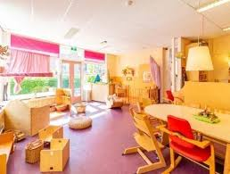

Slide 2
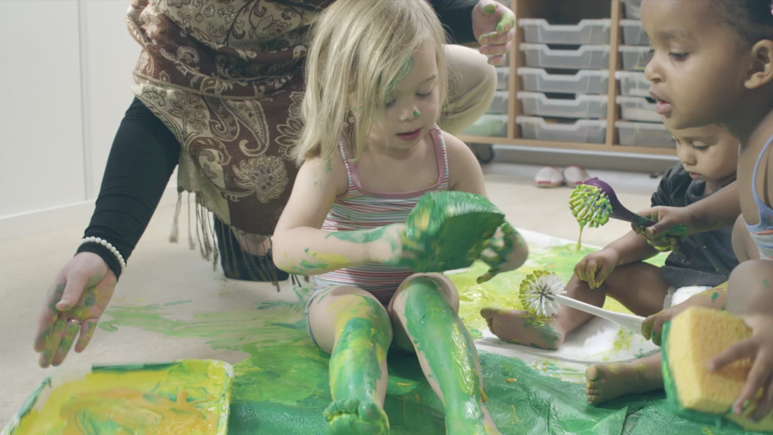

Slide 3
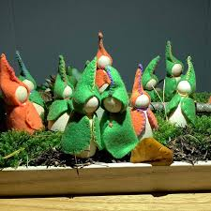

Slide 4
kinderen een veilige en stimulerende omgeving bieden
kinderen laten leren door positieve ondersteuning
realistische verwachtingen hebben van het kind
goed voor jezelf zorgen

Slide 5
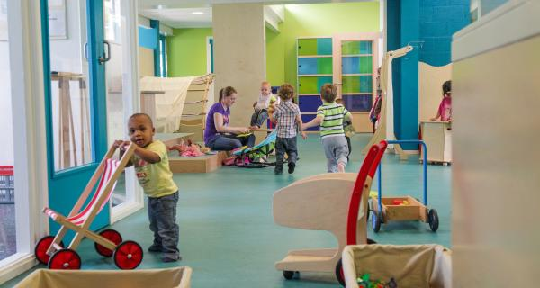

Slide 6
Laat elk kind zijn eigen 100 talen spreken

